Slide 1
ΓΛΩΣΣΙΚΗ ΥΠΟΚΕΙΜΕΝΙΚΟΤΗΤΑ 1:
ΕΙΣΑΓΩΓΗ
Γιάννης Κακριδής
Institut für Slavische Sprachen und Literaturen
Universität Bern
Οκτώβριος 2024

Slide 2
Σχεδιάγραμμα διαλέξεων
Εισαγωγή
Η υποκειμενικότητα στη γλωσσολογική έρευνα (M. Bréal, É. Benveniste, J. Lyons, R. W. Langacker, E. C. Traugott)
Η υποκειμενικότητα στην ανάλυση του λόγου (discours)
Η υποκειμενικότητα στη γλωσσική εξέλιξη: η ανάδυση της κατηγορίας της ρηματικής όψης στην όψιμη πρωτοσλαβική
Συζήτηση / Ασκήσεις

Slide 3
Σημασιολογία / Πραγματολογία:
Παράδειγμα (1)
[Πρίν απο λίγο καιρό ήρθε στο γραφείο-μου μια φοιτήτρια, η οποία ήταν συνομήλική-μου. Μου εξήγησε οτι έπειτα απο πολύ καιρό είχε αποφασίσει να ολοκληρώσει το διδακτορικό-της το οποίο εκκρεμούσε απο καιρό. Το ακόλουθο αποτελεί απόσπασμα του διαλόγου μεταξύ-μας.]
Σπυριδούλα Μπέλλα. Πραγματολογία. Απο τη γλωσσική επικοινωνία στη γλωσσική διδασκαλία. Αθήνα 2015, σελ. 29-30.

Slide 4
Σημασιολογία / Πραγματολογία:
Παράδειγμα (1)
Φ: [...] τα έχω παρατήσει γιατι δέν έβγαινε. Παντρεύτηκα στο μεταξύ, έπιασα δουλειά, έκανα δύο παιδιά, ήταν πολύ δύσκολο να διαβάζω [παράλληλα].
E: [Έ, με] τα παιδιά ειδικά δέ γίνεται.
Φ: Ναί μωρέ και είναι ακόμα μικρά. Η μικρή-μου δέν έχει πάει σχολείο. Με χρειάζονται συνέχεια απο πάνω-τους, δέν προλαβαίνω καλά καλά να προετοιμαστώ για τη δουλειά.
Ε: Ο μπαμπάς-τους δέν βοηθάει;
Φ: Ο μπαμπάς-τους είναι Έλληνας.
Ε: Ά, κατάλαβα.

Slide 5
Σημασιολογία / Πραγματολογία:
Αντιπαράθεση
Σημασιολογία: περιεχόμενο
  αληθειακό
  σταθερό (ανεξάρτητο απο το περιβάλλον)
  συμβατικό (κωδικοποιημένο)
Πραγματολογία: περιεχόμενο
  μή-αληθειακό
  μή-σταθερό
  μή-συμβατικό

Slide 6
Σημασιολογία / Πραγματολογία:
Παράδειγμα (2)
[Υποθετικός διάλογος μεταξύ γιατρού και ασθενούς στο ιατρείο]
Ασθενής: Γιατρέ, πέρσι έκανα εξετάσεις αίματος τρείς φορές!

Slide 7
Σημασιολογία / Πραγματολογία:
Προβλήματα οριοθέτησης
Γιατρέ: μή-αληθειακό, σταθερό, συμβατικό περιεχόμενο
πέρσι: αληθειακό, μή-σταθερό, συμβατικό περιεχόμενο
τρείς φορές >> ‘μόνο τρείς φορές’: αληθειακό, σταθερό, μή-συμβατικό περιεχόμενο

Slide 8
Γλωσσική υποκειμενικότητα (1)
Το γλωσσικό εκφώνημα φέρει τη σφραγίδα δύο περιστάσεων: της περίστασης εντός (ΠΕ) και της περίστασης περί της οποίας μιλάμε (ΠΠ)

Slide 9
Γλωσσική υποκειμενικότητα (2):
Υποκειμενικά στοιχεία του εκφωνήματος: τα στοιχεία που πρέπει να αλλάξουν άν αλλάξει η ΠΕ
Αντικειμενικά στοιχεία του εκφωνήματος: τα στοιχεία που πρέπει να αλλάξουν άν αλλάξει η ΠΠ
Προσοχή: Πολλά στοιχεία του εκφωνήματος αναφέρονται συγχρόνως στην ΠΕ και στην ΠΠ, είναι δηλ. και υποκειμενικά και αντικειμενικά.

Slide 10
Ορισμός του επιχειρήματος:
Επιχείρημα είναι ενα σύνολο δηλωτικών προτάσεων μία απο τις οποίες εκφράζει τη θέση που υποστηρίζει ο συντάκτης του επιχειρήματος και η άλλη (ή οι άλλες) εκφράζουν τους λόγους που ο ίδιος προβάλλει προκειμένου να υποστηρίξει τη θέση-του. Η θέση που υποστηρίζεται ονομάζεται συμπέρασμα ενώ οι λόγοι που προβάλλονται είναι οι προκείμενες του επιχειρήματος.
Φιλήμων Παιονίδης, Στοιχεία κριτικής επιχειρηματολογίας, Θεσσαλονίκη 2014, σελ. 12-13

Slide 11
Ισχυρισμός / Δεδομένα / Εγγύση
Προκείμενη 1 / Δεδομένο: Ο Χάρρυ γεννήθηκε στις Βερμούδες.
Προκείμενη 2 / Εγγύηση: Όσοι γεννιούνται στις Βερμούδες αποκτούν τη βρετανική υπηκοότητα.
Συμπέρασμα / Ισχυρισμός: Ο Χάρρυ είναι Βρετανός υπήκοος.
St. Toulmin, The Uses of Argument,
https://www.filologikos-istotopos.gr/

Slide 12
Σχετικότητα του ορίου υποκειμενικότητας / αντικειμενικότητας: Παράδειγμα (1)
Србија јесте и одувек је била европска земља у историјском, географском и културном сми­слу и зато је пуноправно чланство у ЕУ природно решење за Србију и њене грађане.
Η Σερβία είναι και ήταν πάντα ευρωπαϊκή χώρα απο ιστορική, γεωγραφική και πολιτιστική άποψη, και γι’ αυτό η πλήρης ένταξη στην ΕΕ αποτελεί φυσική απόφαση για τη Σερβία και τους πολίτες-της.
(απο το Ίντερνετ)

Slide 13
Ανασύνθεση του επιχειρήματος
Προκείμενη 1: Η Σερβία είναι και ήταν πάντα μια ευρωπαϊκή χώρα
Προκείμενη 2 (σιωπηρή): Για τις ευρωπαϊκές χώρες η πλήρης ένταξη στην ΕΕ αποτελεί φυσική απόφαση
Συμπέρασμα: Η ένταξη στην ΕΕ αποτελεί φυσική απόφαση για τη Σερβία

Slide 14
Αναδιατύπωση με εναλλαγή ρητής και σιωπηρής προκείμενης
За европске земље је пуноправно чланство у ЕУ природно решење. Дакле, и за Србију је природно решење да постане пуноправан члан ЕУ.
Η πλήρης ένταξη στην ΕΕ αποτελεί φυσική απόφαση για τις ευρωπαϊκές χώρες. Επομένως και για τη Σερβία αποτελεί φυσική απόφαση να γίνει πλήρες μέλος της ΕΕ.

Slide 15
Σχετικότητα του ορίου υποκειμενικότητας / αντικειμενικότητας: Παράδειγμα (2)
То је Марко послушао мајку:
он узима рало и волове,
ал' не оре брда и долине,
већ он оре цареве друмове.
Отуд иду Турци јањичари,
они носе три товара блага,
па говоре Краљевићу Марку:
„Море Марко, не ори друмова!”
„Море Турци, не газ'те орања!”

Slide 16
Σχετικότητα του ορίου υποκειμενικότητας / αντικειμενικότητας: Παράδειγμα (2)
Τότε ο Μάρκο άκουσε τη μάνα-του / παίρνει το αλέτρι και τα βόδια / αλλά δέν οργώνει λόφους και κοιλάδες / οργώνει τους δημόσιους δρόμους (τους δρόμους του σουλτάνου). / Περνάν απο κεί Τούρκοι γενίτσαροι / μεταφέρουν τρία φορτία (300 οκάδες) εμπορευμάτων / και λένε στον Μάρκο Κράλιεβιτς: / «Μωρέ Μάρκο, μή οργώνεις τους δρόμους!» / «Μωρέ Τούρκοι, μή πατάτε το οργωμένο (χωράφι)!»
Srpske narodne pjesme. Skupio ih i na svet izdao Vuk Stef. Karadžić. Priredila Snežana Samardžija. Beograd 2006, σελ. 334.

Slide 17
Ψυχολογία της μορφής (γκεστάλτ)
Max Wertheimer (1880-1943)
Wolfgang Köhler (1887-1967)
Kurt Koffka (1886-1941).
Πρόδρομος: ο αυστριακός φιλόσοφος Christian von Ehrenfels με το άρθρο-του «Über Gestaltqualitäten» στην Vierteljahrs­schrift für wissenschaftliche Philosophie, 1890, 14σελ. 249-292.

Slide 18
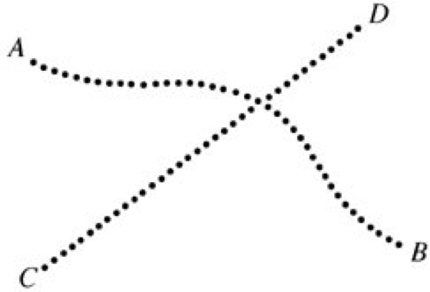
Ψυχολογία της μορφής: Ολισμός

Slide 19
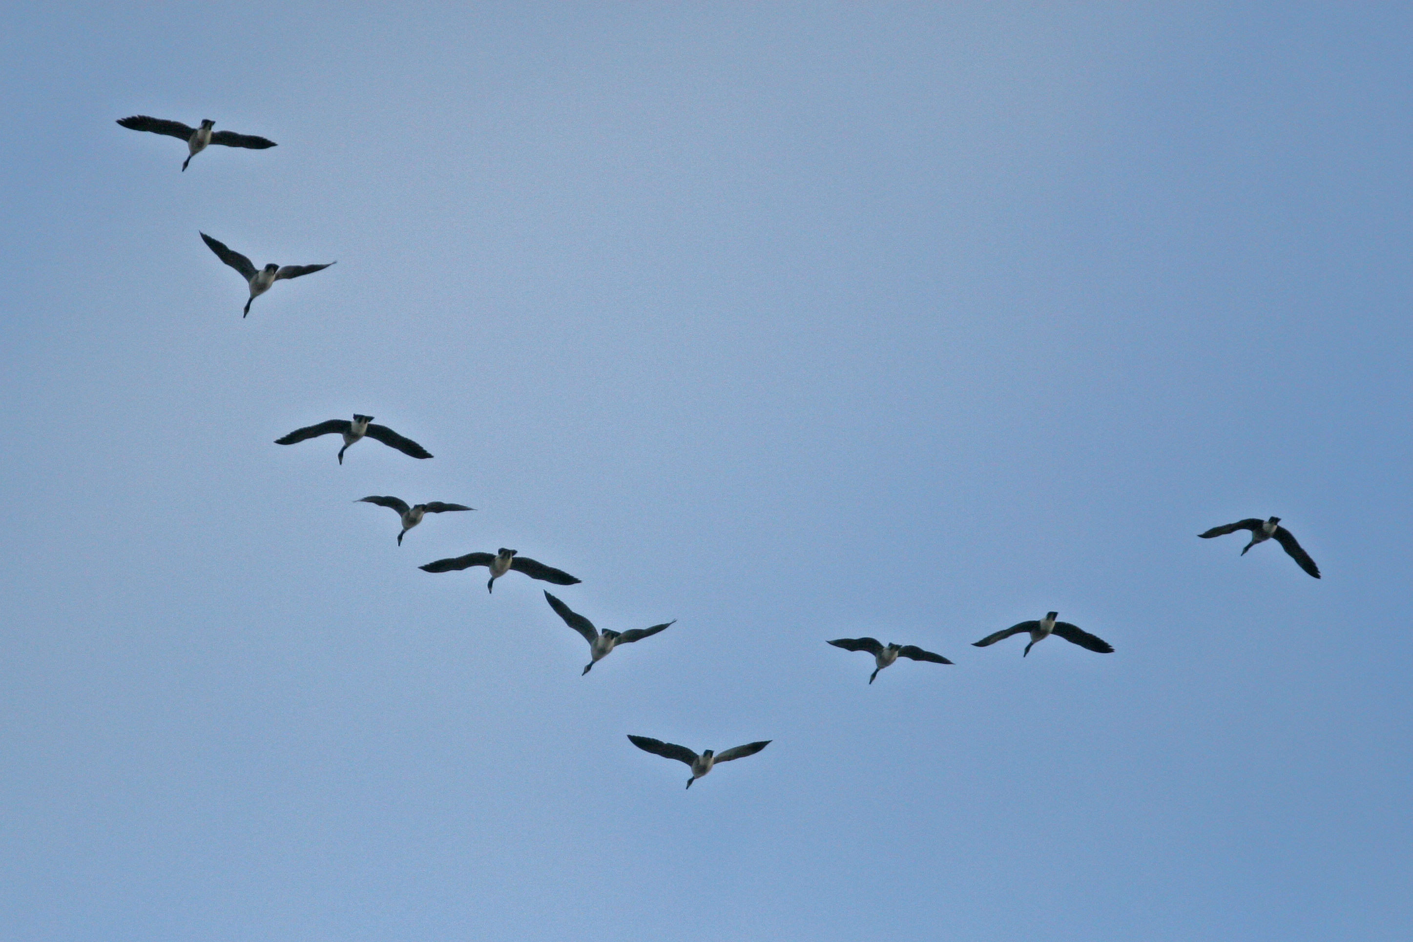
Ψυχολογία της μορφής: Ολισμός

Slide 20
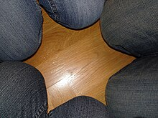
Ψυχολογία της μορφής: διάκριση φιγούρας / φόντου

Slide 21
Ψυχολογία της μορφής: διάκριση φιγούρας / φόντου

Slide 22
Ψυχολογία της μορφής: διάκριση φιγούρας / φόντου
Edgar Rubin. 1921. Visuell wahrgenommene Figuren. Studien in psychologischer Analyse. Mit 13 Abbildungen. I. Teil [ein zweiter Teil ist nie erschienen]. Køben­havn, Christiana, Berlin, London.
Rubin, Edgar. 1958. Figure and Ground. In: David C. Beardslee, Michael Werthei­mer (eds.). Readings in Perception. 194-203. Princeton, N.J., Toronto, London, New York.
Rubin, Edgar. 1958. Figure and Ground. In: David C. Beardslee & Michael Wertheimer (eds.). Readings in Perception. 194-203. Princeton, N. J., Toronto, London & N.Y. : D. van Nostrand Company, Inc. [Originalveröffentlichung auf dänisch in 1915; dt. Übersetzung unter dem Titel Visuell wahrgenommene Figuren]

Slide 23
Διάκριση φιγούρας / φόντου στη γλωσσολογία
T]he basic intuition is that they [the presuppositions] are all in some important sense background assumptions against which the main import of the utterance of (29) is to be assessed. A useful analogy here is the notion of figure and ground in Gestalt psychology: in a picture a figure stands out only relative to a background, and there are well-known visual illusions or ‘ambiguities’ where figure and ground are reversible, demonstrating that the perception of each is relative to the perception of the other. The analogy is that the figure of an utterance is what is asserted or what is the main point of what is said, while the ground is the set of presuppositions against which the figure is assessed (Ste­phen C. Levinson, Pragmatics, Cambridge UP 1983, σελ. 180).

Slide 24
Εναλλαγή φιγούρας / φόντου
Harry accused Mary of writing the editiorial.
Harry criticized Mary for writing the editorial.

Slide 25
Εναλλαγή φιγούρας / φόντου
I would say that a speaker who utters [the first sentence] presupposes that Harry regarded the editorial-writing activity as 'bad' and asserts that Harry claimed that Mary was the one who did it; while a speaker who utters [the second sentence] presupposes that Harry regarded Mary as the writer of the editiorial and asserts that Harry claimed the editorial-writing behavior or its result as being 'bad'. The content of the presupposition in each one of these verbs shows up in the assertive meaning of the other (Fillmore 1969, σελ. 122).

Slide 26
Εναλλαγή φιγούρας / φόντου
Fillmore, Charles J. 1969, "Types of lexical information." Kiefer, Ferenc (ed.), Studies in syntax and semantics. Dordrecht: D. Reidel (Foundations of Language Supplementary Series, 10); 109-137. Steinberg, Jakobovits (eds.) 1971: 370-392; dt. Stelzer (ed.) 1972: 98-129.
Fillmore, Charles J. 1969, "Verbs of judging: An exercise in semantic description." Papers in Linguistics 1:91-117 (Fillmore & Langendoen (eds.) 1971: 272-289).
Fillmore, Charles J. & Langendoen, D. Terence (eds.) 1971, Studies in linguistic semantics. New York etc.: Holt, Rinehart & Winston.

Slide 27


